Slide 1

可编程逻辑器件
山西大学
白婷婷

Slide 2
5.2.6 元件例化语句
元件例化就是将预先设计好的实体定义为一个元件，然后利用特定的语句将此元件与当前的设计实体中的指定端口相连接，从而为当前设计实体引入一个新的低一级的设计层次。
元件例化是可以多层次的，在一个设计实体中被调用安插的元件本身也可以是一个低层次的当前设计实体，因而可以调用其他的元件，以便构成更低层次的电路模块。

Slide 3
元件例化语句由两个语句组成：
元件说明语句（Component）和元件映射语句（Port map）。
其中component语句在结构体说明部分中定义，
port map语句在结构体并行执行语句中使用。

Slide 4
元件说明语句
元件说明语句格式：
Component 元件名 is
[类属语句]
Port (端口语句);
End component;
语句说明：
相当于对一个设计好的实体进行封装，留出对外的接口界面。其中，元件名为要定义模块的实体名；
类属语句及端口语句的说明与要定义模块的实体相同，即名称及顺序要完全一致。
元件说明语句在结构体的说明部分定义。

Slide 5
元件映射语句
完成元件与当前设计实体的连接，需要说明元件端口与其他模块的连接关系，即映射。VHDL映射方式有位置关联和名称关联两种方式。
格式一：名称关联
例化名：Port map( 元件端口1=>映射信号1,…,元件端口n=>映射信号n);
其中例化名相当于元件标号，是必须的；
“=>”是关联符，采用名称关联，表示左边的元件端口与右边的映射信号相连；
各端口关联说明的顺序任意。

Slide 6
格式二：位置关联
例化名：Port map(映射信号1,映射信号2,…,映射信号n);
使用位置关联，采用顺序一致原则，即将元件说明语句中的端口按顺序依次与映射信号1到映射信号n连接。

Slide 7
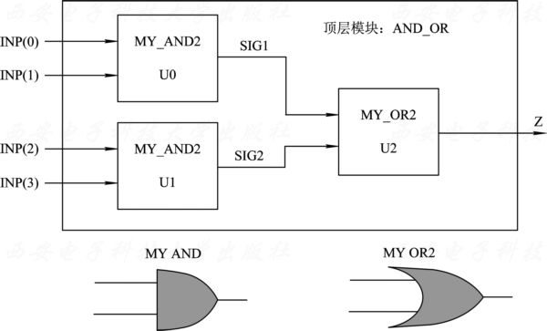
层次化、结构化描述示例

Slide 8
下层元件描述
LIBRARY IEEE；
USE IEEE.STD_LOGIC_1164.ALL；
ENTITY MY_AND2 IS
PORT(A，B：IN STD_LOGIC；
C：OUT STD_LOGIC)；
END ENTITY ND2；
ARCHITECTURE ARTND2 OF MY_AND2 IS
BEGIN
C<=A AND B；
END ARCHITECTURE ARTND2；

Slide 9
LIBRARY IEEE；
USE IEEE.STD_LOGIC_1164.ALL；
ENTITY MY_OR2 IS
PORT(A，B：IN STD_LOGIC；
C：OUT STD_LOGIC)；
END ENTITY ND2；
ARCHITECTURE ARTND2 OF MY_OR2 IS
BEGIN
C<=A OR B；
END ARCHITECTURE ARTND2；

Slide 10
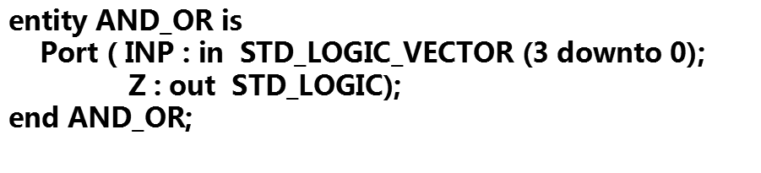
上层元件引用

Slide 11
上层元件引用
architecture structure of AND_OR is
component MY_AND2 is
port(a,b:in std_logic;
c:out std_logic);
end component;
component MY_OR2 is
port(a,b:in std_logic;
c:out std_logic);
end component;
signal SIG1,SIG2:STD_LOGIC;

Slide 12
上层元件引用
begin
U0:MY_AND2 port map(INP(0),INP(1),SIG1); --位置关联方式
U1:MY_AND2 port map(a=>INP(2),b=>INP(3),c=>SIG2); --名字关联方式
U2:MY_OR2 port map(SIG1,SIG2,c=>Z); --混合关联方式
end structure;

Slide 13
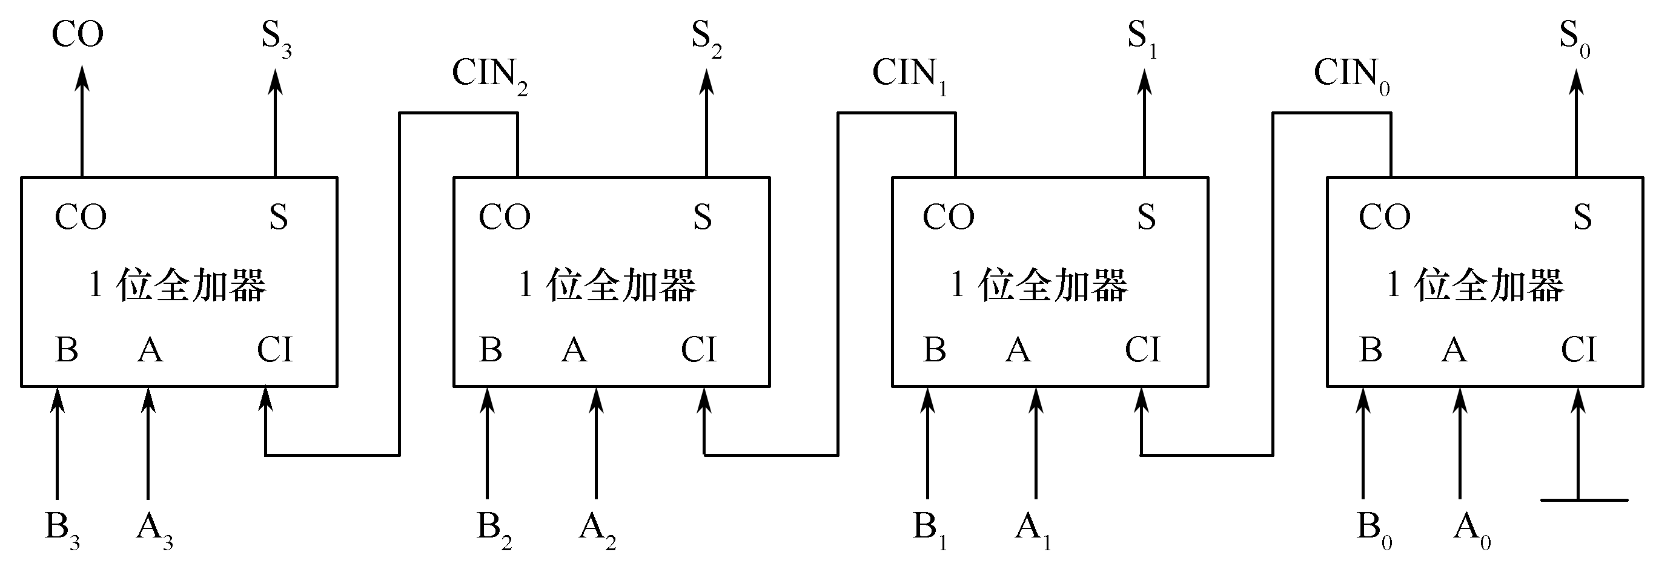
【例5-26】使用元件例化语句设计一个4位二进制加法器。4位二进制加法器可由4个一位全加器组成，内部电路结构如图5-8所示，其中，CIN为低位来的进位，A3A2A1A0为被加数，B3B2B1B0为加数，S3S2S1S0为和输出，CO为进位输出。

Slide 14
entity adder4 is
port ( a,b : in BIT_VECTOR (0 to 3);
cin : in BIT;
sum : out BIT_VECTOR (0 to 3);
cout : out BIT );
end adder4;
分析：可以通过元件例化方式调用4个一位全加器实现4位二进制加法器的设计。

Slide 15
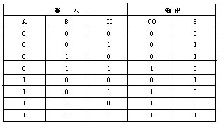
（1）一位全加器设计
数据流式： 1位全加器
表达式
真值表

Slide 16
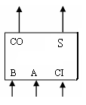
程序设计—实体
library ieee;
use ieee.std_logic_1164.all;
entity adder1 is
port (a,b,ci: in std_logic;
co,s: out std_logic);
end adder1;

Slide 17

程序设计—结构体
architecture behavioral of adder1 IS
begin
co<=(a and b) or (a and ci) or (b and ci);
s<=a xor b xor ci;
end behavioral;

Slide 18
（2）4位二进制加法器设计
architecture behavioral of adder4 IS
signal c: std_logic_vector(2 downto 0); --内部进位信号
component adder1 is
port (a,b,ci: in std_logic;
co,s: out std_logic
);
end component;
begin
U0: adder1 port map(a=>a(0),b=>b(0),ci=>cin,co=>c(0),s=>s(0));
U1: adder1 port map(a=>a(1),b=>b(1),ci=>c(0),co=>c(1),s=>s(1));
U2: adder1 port map(a=>a(2),b=>b(2),ci=>c(1),co=>c(2),s=>s(2));
U3: adder1 port map(a=>a(3),b=>b(3),ci=>c(2),co=>cout,s=>s(3));
end behavioral;

Slide 19
5.2.7 生成语句
有复制作用，它可以生成与某个元件或设计单元电路完全相同的一组并行元件或设计单元电路，避免多段相同结构的VHDL源代码的重复书写。
格式 [标号:]<模式> generate 并行语句； END generate[标号]；
说明：
并行语句一般是元件例化语句或并行赋值语句；
模式有for 模式（主要描述重复结构）、if 模式（用来描述结构中例外的情况）.

Slide 20
for 模式 格式： for 循环变量 in 离散范围 generate 并行语句； end generate; 生成n个完全相同的并行语句指定的结构。主要用于描述简单重复结构。

Slide 21
for 模式 例5-28：

Slide 22
例5-28： 描述1 architecture behavioral of adder4 IS signal c: std_logic_vector( 4 downto 0); component adder1 is port ( a : in std_logic; b : in std_logic; ci: in std_logic; co: out std_logic; s : out std_logic ); end component;

Slide 23
begin c(0)<=cin; cout<=c(4); adder_gen: for i in 0 to 3 generate end generate; end behavioral;
U: adder1 port map(a=>a(i),b=>b(i),ci=>c(i),co=>c(i+1),s=>s(i));

Slide 24
例5-28： 描述2
architecture ARCHI of EXAMPLE is
signal C : BIT_VECTOR (0 to 4);
begin
C(0) <= CIN;
COUT <= C(4);
LOOP_ADD : for I in 0 to 3 generate
end generate;
end ARCHI;
SUM(I) <= A(I) xor B(I) xor C(I);
C(I+1) <= (A(I) and B(I)) or (A(I) and C(I)) or (B(I) and C(I));

Slide 25
if 模式 格式： if <条件 > generate 并行语句； end generate; 实现有条件的复制，用来描述重复结构中例外的情况。 作为for generate中特例的描述。

Slide 26
if 模式 例5-29：

Slide 27
if 模式 例5-29： 描述1 architecture behavioral of adder4 IS signal c: std_logic_vector(3 downto 0); component adder1 is port ( a,b,ci : in std_logic; co,s: out std_logic ); end component; begin

Slide 28
adder_gen: for i in 0 to 3 generate low: if i=0 generate U1: adder1 port map(a=>a(0),b=>b(0),ci=>cin,co=>c(0),s=>sum(0)); end generate; other: if I in 1 to 3 generate U2: adder1 port map(a=>a(i),b=>b(i),ci=>c(i-1),co=>c(i),s=>sum(i)); end generate; end generate; co<=c(3); end behavioral;

Slide 29
例5-29： 描述2 architecture behavioral of adder4 IS signal c: std_logic_vector(3 downto 0); component adder1 is port ( a,b,ci : in std_logic; co,s: out std_logic ); end component; begin

Slide 30
adder_gen: for i in 0 to 3 generate low: if i=0 generate U1: end generate; other: if I in 1 to 3 generate U2: end generate; end generate; co<=c(3); end behavioral;
SUM(0) <= A(0) xor B(0) xor CIN; C(0) <= (A(0) and B(0)) or (A(0) and CIN) or (B(0) and CIN);
SUM(i) <= A(i) xor B(i) xor C(i-1); C(i) <= (A(i) and B(i)) or (A(i) and C(i-1)) or (B(i) and C(i-1));

